Slide 1


7
KHOA HỌC TỰ NHIÊN
Bài 27
Chủ đề 9: CẢM ỨNG Ở SINH VẬT
KHÁI QUÁT VỀ CẢM ỨNG
VÀ CẢM ỨNG Ở THỰC VẬT
( 2 tiết )

Slide 2
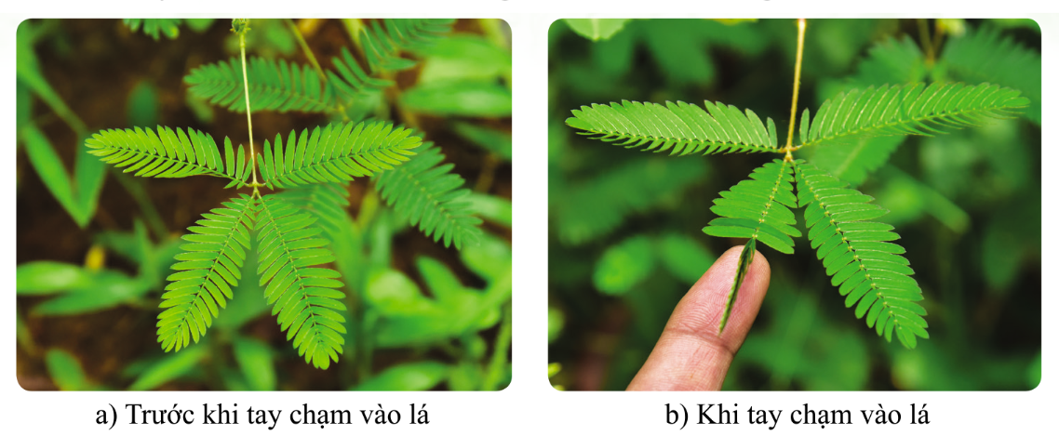

Slide 3
- HS quan sát H 27.1b, nghiên cứu ví dụ SGK/129 sau đó trả lời câu hỏi theo nhóm.
1.Hãy cho biết phản ứng của lá cây xấu hổ có ý nghĩa gì?
2. Hãy lấy thêm các ví dụ về cảm ứng ở sinh vật và cho biết:
a) Tên kích thích thích và phản ứng của cơ thể đối với kích thích đó.
b) Ý nghĩa của cảm ứng đó đối với cơ thể.
+ Lá cây xấu hổ: Khi chạm tay vào lá cây cấu hổ, lá cây xấu hổ đã chịu tác động cơ học từ ngón tay và có phản ứng khép lại.
-> Giúp cho cây sinh tồn, thích nghi với điều kiện tự nhiên. Khi gặp những trận mưa bão lớn, cây xấu hổ thu lá lại giúp cứu được các lá non.
- Lá cây xấu hổ đã tiếp nhận kích thích cơ học từ môi trường và phản ứng lại các tác động đó.

Slide 4
Ví dụ về kích thích:
- Tay rụt lại khi chạm vào cái gai
+ Tên kích thích: cái gai + Phản ứng của cơ thể: tay rụt lại
+ Ý nghĩa: bảo vệ cơ thể
- Hiện tượng bắt mồi ở cây nắp ấm
+ Tên kích thích: con mồi + Phản ứng của cơ thể: đóng nắp
+ Ý nghĩa: cung cấp dinh dưỡng cho cơ thể
- Hiện tượng chim én bay về phía Nam vào mua đông
+ Tên kích thích: Không khí chuyển lạnh
+ Phản ứng của cơ thể: Bay về phía Nam
+ Ý nghĩa: Bảo vệ cơ thể, tìm kiểm dinh dưỡng.
Hãy cho biết hiện tượng cảm ứng là gì?

Slide 5
I. Khái niệm cảm ứng và vai trò của cảm ứng đối với sinh vật
- Cảm ứng là khả năng cơ thể sinh vật tiếp nhận và phản ứng (trả lời) thích hợp với các kích thích từ môi trường, đảm bảo cho sinh vật tồn tại và phát triển.
- Nhờ có đặc tính cảm ứng, sinh vật mới tồn tại, phát triển thích nghi với sự thay đổi của môi trường trong một giới hạn nhất định.

Slide 6
Phiếu học tập 1:
Hình | Hình thức cảm ứng | Vai trò
27.2a
27.2b
27.3a
27.3b
Giúp lá thu nhận được ánh sáng mặt trời
Hướng sáng
Hướng tiếp xúc
Giúp thân cây phát triển,giúp lá thu nhận được ánh sáng mặt trời
Giúp cơ thể giữ ấm
Hướng nhiệt
Hướng nhiệt
Giúp điều hòa thân nhiệt

Slide 7
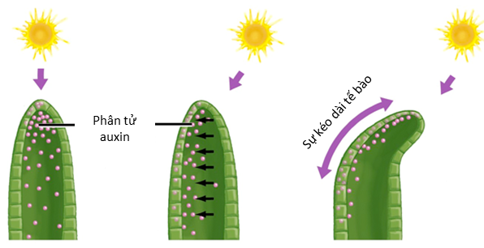
!Em có biết: Tại sao cây có thể mọc vươn về phía có ánh sáng?
Khi cây được chiếu sáng từ một phía, chất kích thích sinh trưởng (auxin) trong cây sẽ được phân bố nhiều hơn về phía khuất ánh sáng, chất này kích thích tế bào ở phía đó sinh trưởng mạnh hơn gây ra sự uốn cong thân về phía có ánh sáng.

Slide 8
II. Cảm ứng ở thực vật
1. Thí nghiệm chứng minh tính cảm ứng ở thực vật
a/ Thí nghiệm 1: Tính hướng sáng
+/ Chuẩn bị:
- Hai hộp A, B bằng bìa carton đủ lớn để có thể đặt vào đó cốc trồng cây đậu.
- Hộp A có cửa sổ ngang tầm với ngọn cây đậu; hộp B có cửa sổ ở thành hộp phía trên.

Slide 9

+/ Tiến hành:
- Bước 1. Gieo hạt đậu vào cốc đựng đất và tưới đủ ẩm hàng ngày.
- Bước 2. Sau 1 tuần, đặt một cốc vào hộp A và một cốc vào hộp B. Sau đó, đóng nắp hộp và đặt cả hai hộp ngoài ánh sáng.
- Bước 3. Sau hai ngày, quan sát hướng vươn lên của cây đậu ở hộp A và hộp B.

Slide 10
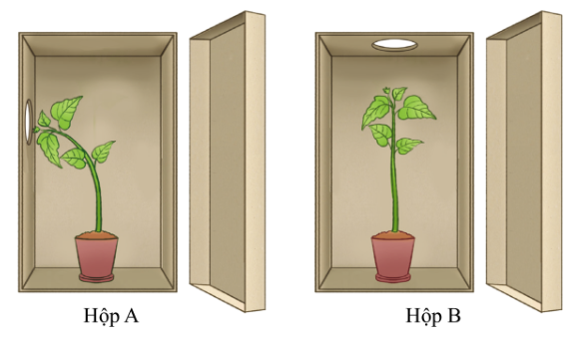
+/ Kết quả: Sau 2 ngày
Cây ở hộp A uốn mình hướng về phía cửa sổ thành bên vì phía cửa sổ có ánh sáng. Cây ở hộp B vẫn thẳng đứng vì cửa sổ cho ánh sáng chiếu từ phía trên xuống.
+/ Kết luận: Cây có tính hướng sáng. Hướng sáng là sự sinh trưởng (thân, cành) cây hướng về phía ánh sáng.

Slide 11
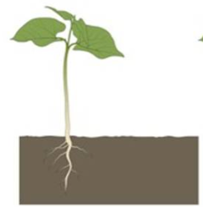
b/ Thí nghiệm 2: Tính hướng nước
+ Chuẩn bị: Hai chậu cây và hai hộp chứa mùn cưa (A và B).
A
B
+/ Tiến hành:
- Bước 1. Trồng 2 cây con vào hai hộp chứa mùn cưa (A và B).
- Bước 2. Ở hộp A, tưới nước cho cây bình thường, còn hộp B không tưới nước mà đặt cốc giấy có thể thấm nước ra ngoài. Hàng ngày vẫn bổ sung nước vào cốc để nước từ trong cốc thấm dần ra mùn cưa.
- Bước 3. Gạt lớp mùn cưa và nhấc thẳng cây lên. Quan sát hướng mọc của rễ cây non trong các hộp.

Slide 12
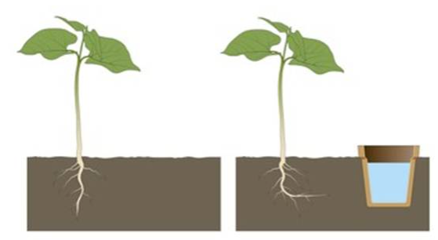
+/ Kết quả
- Ở hộp A, cây được tưới nước đều đặn, rễ cây mọc bình thường.
- Ở hộp B, cây chỉ có nguồn nước duy nhất là cốc giấy thấm nước, rễ cây uốn cong về phía cốc nước.
+/ Kết luận: Cây có tính hướng nước. Rễ cây vận động về phía có nước.

Slide 13
+/ Lưu ý: Cảm ứng ở thực vật gồm 2 dạng: hướng động (có định hướng) và ứng động (không định hướng).
- Hướng động bao gồm các hình thức: hướng sáng, hướng nước, hướng trọng lực, hướng tiếp xúc,...
- Ứng động được phân loại dựa theo tác nhân kích thích, ta có quang ứng động, nhiệt ứng động, thủy ứng động, ứng động tiếp xúc,...

Slide 14
Ví dụ: Hoa bồ công anh nở hoa dưới tác dụng của ánh sáng, đây là quang ứng động.
Cây trinh nữ cụp lá khi chạm vào, đây là ứng động tiếp xúc.

Slide 15
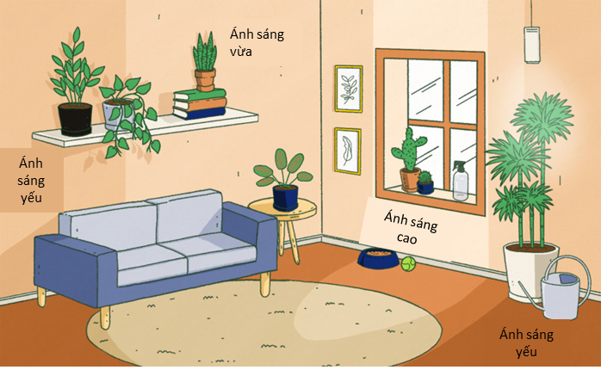
2. Ứng dụng cảm ứng ở thực vật trong thực tiễn
- Ứng dụng tính hướng sáng: đối với các cây ưa ánh sáng mạnh cần trồng ở những nơi quang đãng và mật độ thưa, còn một số cây ưa bóng cần trồng dưới tán cây khác,...
Sắp xếp cây trong nhà theo tính hướng sáng

Slide 16
- Ứng dụng tính hướng tiếp xúc: cần làm giàn khi trồng một số loài cây thân leo (ví dụ: cây hoa thiên lí, cây dưa chuột,...)
Vận động hướng tiếp xúc của cây đậu

Slide 17
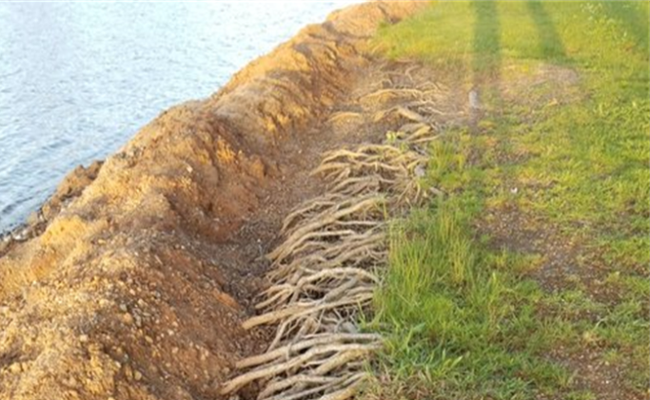
- Ứng dụng của tính hướng hóa: một số loài cây cần bón phân sát bề mặt đất (ví dụ: cây lúa, cây dừa), còn một số loài cây khác khi bón phân cần đào hố ở sâu dưới đất (ví dụ: cây cam, cây bưởi).
- Ứng dụng hiểu biết về tính hướng đất và tránh ánh sáng của rễ: cần vun gốc cho cây (ví dụ cây khoai tây).

Slide 18
Luyện tập
Hệ thống nội dung bài học
1. Cảm ứng là khả năng tiếp nhận và phản ứng (trả lời) thích hợp với các kích thích từ môi trường, đảm bảo cho sinh vật tồn tại và phát triển.
2. Nhờ có đặc tính cảm ứng, sinh vật mới tồn tại, phát triển thích nghi với sự thay đổi của môi trường trong một giới hạn nhất định.
3. Ở thực vật, khi nhận kích thích, cảm ứng biểu hiện bằng sự vận động của cơ quan. Có các hình thức cảm ứng như: hướng nước, hướng sáng, hướng tiếp xúc,...
4. Vận dụng hiểu biết về cảm ứng ở thực vật để thực hiện một số biện pháp, kĩ thuật tăng năng suất cây trồng như tưới nước, làm giàn, bón phân, vun gốc,...

Slide 19
Luyện tập
Hệ thống câu hỏi và bài tập
1. Chọn từ/cụm từ thích hợp điền vào chỗ chấm
A,Cảm ứng là khả năng tiếp nhận và (1)………... lại các kích thích từ môi trường (2).................... và môi trường bên ngoài của (3)………...... sinh vật.
B,Cảm ứng là đặc trưng của (4)………………….., giúp sinh vật thích nghi với môi trường để (5)… và (6)....
Phản ứng
Bên trong
Cơ thể
Cơ thể sống
Tồn tại
Phát triển

Slide 20
2. Lấy ví dụ một số loại cây trồng thường được chăm sóc bằng một trong những biện pháp sau:vun gốc, làm giàn, bón phân ở gốc, làm rãnh tưới nước, tỉa thưa cây để có năng suất cao.
2. Cây trồng thường được chăm sóc bằng vun gốc như cây khoai tây.
Chăm sóc bằng làm giàn như cây thiên lí, dưa chuột,…
Chăm sóc bằng cách bón phân ở gốc như: cây lúa, cây dừa,…

Slide 21
Vận dụng
1. Nêu một số biện pháp tăng năng suất cây trồng dựa trên hiểu biết về các hình thức cảm ứng ở thực vật.
Một số biện pháp tăng năng suất cây trồng dựa trên hiểu biết về các hình thức cảm ứng ở thực vật:
- Đối với tính hướng sáng: trồng cây ở những nơi quang đãng, mật độ cây trồng thưa.
- Đối với tính hướng tiếp xúc: làm giàn leo cho cây
- Tính hướng nước: cây ưa nước cần trồng gần sông, hồ, hoặc những nơi có điều kiện nguồn nước thuận lợi; cây không ưa nước thì không nên tưới nhiều, có thể trồng cây trong chậu hoặc nơi cách xa nguồn nước.
- Đối với tính hướng hóa: cần bón phân sát bề mặt đất (cây lúa, cây dừa,…); một số loài cây khi bón phân cần đào hố ở sâu dưới đất (cam, bưởi,…)

Slide 22
2. Vì sao có tên gọi cây hoa hướng dương?
Hướng dương nghĩa là hướng về ánh sáng. Cây hoa hướng dương có tên gọi này vì hoa của cây luôn hướng về phía có ánh mặt trời.
3. Vào rừng nhiệt đới,chúng ta có thể gặp nhiều cây dây leo quấn quanh những cây gỗ lớn và vươn lên cao. Nêu tác nhân kích thích và ý nghĩa của hiện tượng đó.
Tác nhân kích thích của hiện tượng này là các cây gỗ lớn.
Ý nghĩa của hiện tượng: Giúp thân cây phát triển và giúp là thu nhận ánh sáng.
4. Về nhà tìm hiểu.
Hãy so sánh hiện tượng xòe lá, khép lá ở cây me vào buổi sáng, buổi tối và hiện tượng cụp lá ở cây trinh nữ khi có va chạm.

Slide 23

Tạm biệt lớp và hẹn gặp lại!

